Slide 1
电信客户流失预测与价值细分系统
基于机器学习的客户流失分析与业务策略
《数据分析与数据挖掘》课程项目答辩 — 项目6
小组成员：张嘉鹏（202425310225） | 陈国俊（202425310201） | 郑圣豪（202425310226）
专业班级：24计算机科学与技术2班
指导老师：蓝连涛

Slide 2
汇报提纲
1. 项目背景与问题定义
2. 数据集与预处理
3. 技术路线总览
4. 特征工程：RFM + WOE
5. 类别不平衡处理：SMOTE
6. 模型构建与对比实验
7. 实验结果分析
8. SHAP可解释性与聚类细分
9. 业务策略建议
10. 总结与展望
2 / 15

Slide 3
1. 项目背景与问题定义
核心问题
项目目标
电信客户流失率高达26.5%
获取新客户成本是维护老客户的5-6倍
客户留存率每提升5%，利润增加25%-95%
传统被动补救措施效果有限、成本高昂
需要主动预测+精准干预
有监督：构建流失预测分类模型
对比4种算法，选出最优模型
无监督：客户聚类细分
K-Means + DBSCAN双方法对比
可解释：SHAP分析 + 业务策略
从"黑箱预测"到可操作的洞察
核心目标：构建"流失预警 + 客户分群"双模块分析系统
3 / 15

Slide 4
2. 数据集概览
Kaggle Telco Customer Churn Dataset | 7,043条记录 × 21个特征 | 流失率 26.54%
类别 | 特征 | 说明
人口统计 | gender, SeniorCitizen, Partner, Dependents | 性别、老年人、伴侣、家属
账户信息 | tenure, Contract, PaymentMethod, MonthlyCharges, TotalCharges | 在网时长、合同类型、支付方式、费用
服务订阅 | PhoneService, InternetService, OnlineSecurity 等9项 | 电话、互联网、安全、技术支持等
目标变量 | Churn (Yes/No) | 26.54% 流失 vs 73.46% 未流失
⚠ 数据挑战：类别不平衡（1:2.8） | TotalCharges存在空值 | 15个类别特征需编码
4 / 15

Slide 5
3. 技术路线总览
数据层
特征层
模型层
应用层
数据加载 缺失值处理 Label Encoding EDA探索分析
RFM特征构建 WOE分箱编码 特征重要性 预筛选
SMOTE过采样 LR/RF/XGB/LGBM 5折交叉验证 K-Means/DBSCAN
SHAP可解释性 聚类画像 业务策略输出 结果可视化
核心技术栈：Scikit-learn | XGBoost | LightGBM | SMOTE | SHAP | K-Means | PCA | matplotlib
核心创新：RFM+WOE复合特征工程 + SHAP可解释性分析 + 有监督+无监督双模块融合
5 / 15

Slide 6
4. 特征工程：RFM + WOE
RFM 特征构建
WOE 分箱编码
R (Recency)：1 / (tenure + 1)
新客户R值高 → 流失风险高
F (Frequency)：订阅服务数量
共9项增值服务，反映客户粘性
M (Monetary)：MonthlyCharges
直接衡量客户消费价值
RFM_Total：三维特征联合评分
Weight of Evidence（证据权重）
有监督离散化，提升线性模型表现
对 tenure / MonthlyCharges
/ TotalCharges 做等频分箱(q=10)
WOE = ln(好客户占比 / 坏客户占比)
→ Base / RFM / WOE / SMOTE分层验证
关键控制：WOE仅用训练集拟合；交叉验证中SMOTE只在每个训练折内部执行
6 / 15

Slide 7
5. 类别不平衡处理：SMOTE
问题：流失客户仅占26.5%（1,869人），模型易偏向预测多数类（不流失）
处理策略
为什么不用其他方法？
SMOTE 过采样（Synthetic Minority Oversampling）
在特征空间中为流失样本找k近邻
在近邻之间随机线性插值生成新样本
训练最终模型时仅在训练集上执行，测试集保持原分布
交叉验证时封装进Pipeline，仅在训练折内部执行
处理后：5,634 → 8,278 样本（1:1 平衡）
欠采样（RandomUnderSampler）
→ 丢失4,139条非流失样本，信息损失大
代价敏感学习（Class Weight）
→ 需预设代价比例，业务中难以精确
集成采样（EasyEnsemble）
→ 训练开销大，效果提升有限
✅ SMOTE：保留全部信息 + 平衡类别 + 实现简单
消融结果：SMOTE将Recall从0.4893提升至0.7086，同时F1提升至0.6295
7 / 15

Slide 8
6. 模型构建与对比实验
模型 | 类型 | 关键参数 | 特点
逻辑回归 | 线性分类器 | C=1.0, solver=liblinear | 可解释性强，训练快速，线性基线
随机森林 | Bagging集成 | n=200, depth=10, min_split=10 | 抗过拟合，特征重要性，无需缩放
XGBoost | Boosting集成 | n=200, depth=6, lr=0.1 | L1/L2正则化，工业界首选
LightGBM | Boosting集成 | n=200, depth=6, leaves=31 | 直方图算法，leaf-wise，速度快
评估策略
项目 | 设置
评估指标 | Accuracy, Precision, Recall, F1, ROC-AUC, PR-AUC
验证方法 | 5折分层交叉验证（StratifiedKFold, shuffle=True）
数据划分 | 80%训练 / 20%测试；CV中SMOTE仅在训练折内执行
随机种子 | 42（所有实验固定，确保完全可复现）
8 / 15

Slide 9
7. 实验结果 — 5折交叉验证（折内SMOTE）
模型 | Accuracy | Precision | Recall | F1 | ROC-AUC
Logistic Regression | 0.7650 ± 0.0154 | 0.5443 ± 0.0232 | 0.7050 ± 0.0347 | 0.6141 ± 0.0257 | 0.8349 ± 0.0128
Random Forest 🏆 | 0.7772 ± 0.0112 | 0.5657 ± 0.0173 | 0.6903 ± 0.0419 | 0.6214 ± 0.0243 | 0.8393 ± 0.0095
XGBoost | 0.7790 ± 0.0046 | 0.5866 ± 0.0118 | 0.5686 ± 0.0186 | 0.5771 ± 0.0089 | 0.8210 ± 0.0060
LightGBM | 0.7796 ± 0.0093 | 0.5852 ± 0.0159 | 0.5793 ± 0.0364 | 0.5819 ± 0.0247 | 0.8229 ± 0.0054
📌 折内SMOTE后，随机森林CV ROC-AUC最高（0.8393），结果更接近真实泛化表现
测试集始终保持原始不平衡分布，用于检验真实业务泛化能力 →
9 / 15

Slide 10
7. 实验结果 — 测试集评估（原始不平衡数据）⭐核心结果
模型 | Accuracy | Precision | Recall | F1 | ROC-AUC | PR-AUC
Logistic Regression | 0.7622 | 0.5404 | 0.6979 | 0.6091 | 0.8364 | 0.6582
Random Forest 🏆 | 0.7786 | 0.5662 | 0.7086 | 0.6295 | 0.8386 | 0.6509
XGBoost | 0.7814 | 0.5878 | 0.5909 | 0.5893 | 0.8245 | 0.6353
LightGBM | 0.7743 | 0.5737 | 0.5829 | 0.5782 | 0.8217 | 0.6273
关键发现
✅ 最优模型：随机森林 — ROC-AUC=0.8386，Recall=0.7086（能识别70.9%的流失客户）
✅ XGBoost/LightGBM准确率略高，但召回率明显低于随机森林
✅ 逻辑回归在RFM+WOE加持下召回率达0.6979，且模型最简单
✅ 所有模型PR-AUC远超随机基线（0.27），验证了模型的实用价值
10 / 15

Slide 11
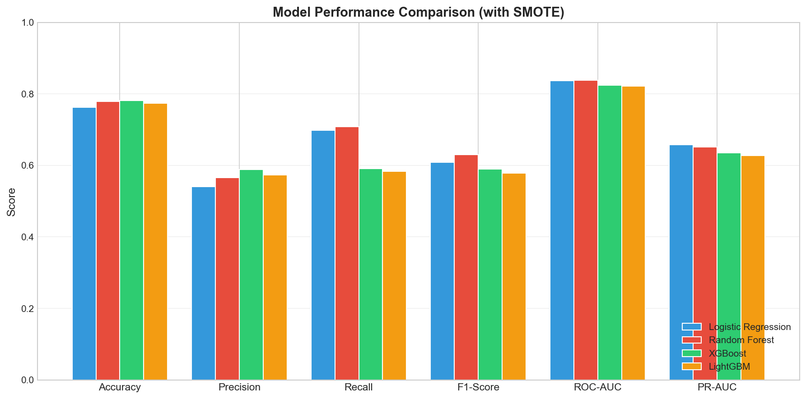
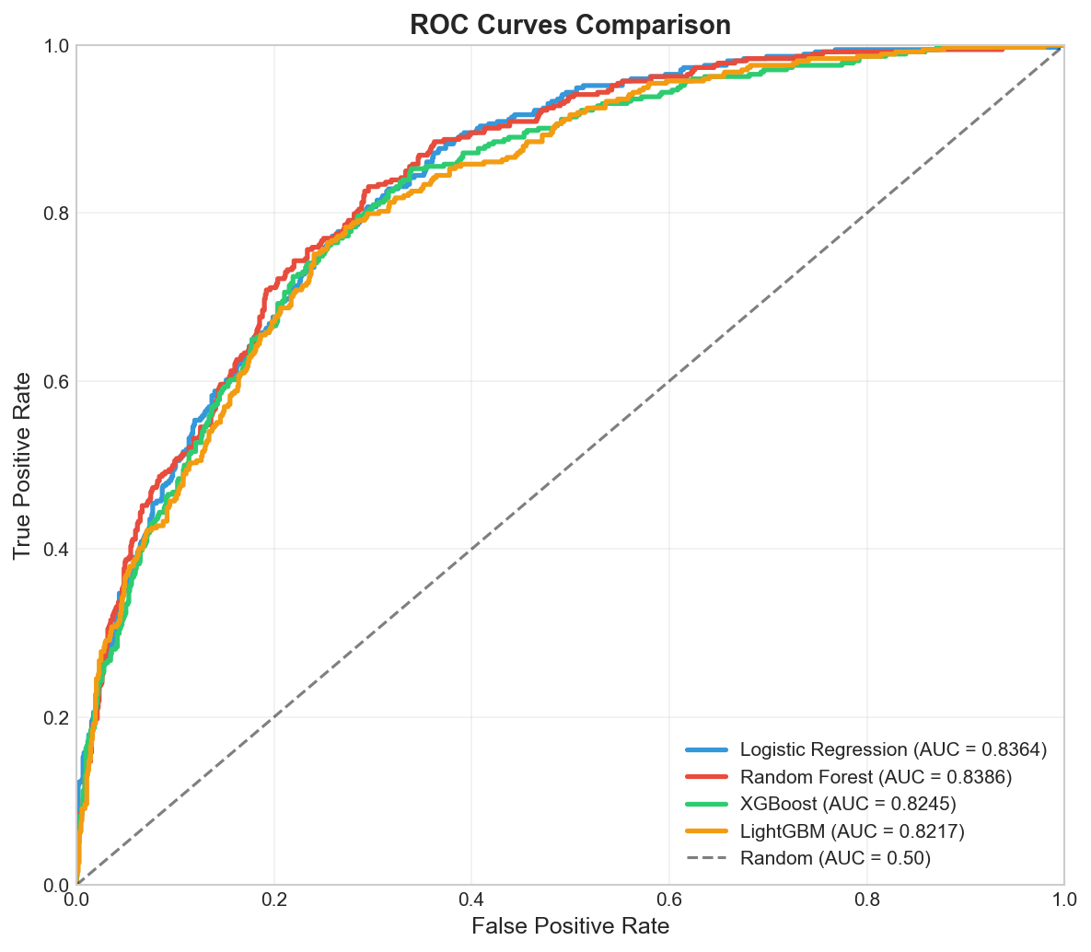
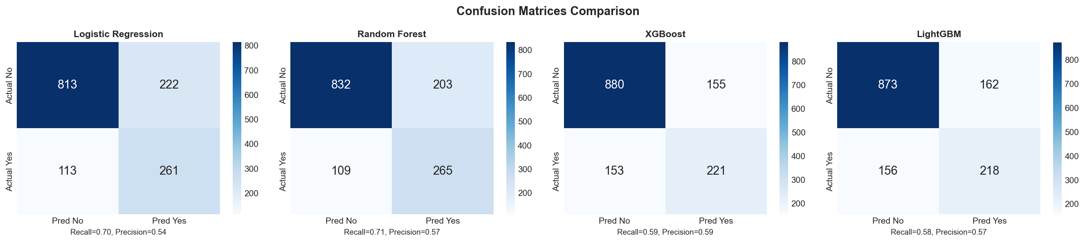
7. 模型评估可视化
11 / 15

Slide 12
8. SHAP可解释性 & 客户聚类细分
SHAP 特征重要性 Top-5
K-Means 客户聚类画像 (K=4)
排名 | 特征 | SHAP值 | 业务解读
1 | PaymentMethod | 0.0566 | 电子支票支付者风险偏高
2 | MonthlyCharges | 0.0566 | 高消费客户流失倾向略高
3 | RFM_Total | 0.0552 | RFM综合评分联合效应
4 | tenure_WOE | 0.0552 | 在网时长非线性影响明显
5 | InternetService | 0.0272 | 光纤用户流失率>DSL用户
群体 | 人数 | 流失率 | 月费 | 策略
C0 中等风险 | 2,517 | 30.4% | $64 | 交叉销售
C1 VIP群体 | 2,226 | 21.3% | $95 | 重点维护
C2 ⚠高危 | 946 | 60.9% | $58 | 优先干预
C3 稳定 | 1,354 | 4.1% | $21 | 保持服务
聚类质量：Silhouette Score = 0.4048 | DBSCAN识别108个噪声点 | 四类客户需差异化运营策略
12 / 15

Slide 13
7. 消融实验 — 验证模块贡献
对比实验：Base vs RFM vs WOE vs SMOTE（随机森林，同一训练/测试划分）
实验条件 | Accuracy | Precision | Recall | F1
Base | 0.8013 | 0.6632 | 0.5107 | 0.5770
Base+RFM | 0.7984 | 0.6630 | 0.4893 | 0.5631
Base+RFM+WOE | 0.7956 | 0.6536 | 0.4893 | 0.5596
Base+RFM+WOE+SMOTE | 0.7786 | 0.5662 | 0.7086 | 0.6295
结论： • RFM/WOE在随机森林上没有明显提升AUC，说明树模型已能捕捉较多非线性关系 • SMOTE是Recall提升的关键：0.4893 → 0.7086 • F1从0.5596提升到0.6295，更符合流失预警的业务目标 • RFM/WOE仍提供可解释的业务特征，便于报告和策略落地
13 / 15

Slide 14
9. 业务策略建议（6大方向）
📝 合同优化
🔐 增值捆绑
💳 支付引导
发现：月付客户流失率远超 长期合同 措施：推年付套餐+折扣激励 预期：降流失15-20%
发现：未订阅安全/技术支持 流失率显著偏高 措施：免费试用→付费转化 预期：提升粘性+切换成本
发现：电子支票支付者 流失率最高 措施：引导自动转账 给小额折扣 预期：提升LTV
👥 分群运营
⚠️ 预警系统
📡 光纤优化
发现：4类客户 风险/价值差异大 措施：差异化策略 精准投放 预期：提升ROI
发现：在网时长是最重要 预测特征 措施：3/6/12月节点 分级预警 预期：早期干预新客
发现：光纤用户付费高 但流失率也高 措施：排查体验痛点 针对性改善 预期：降高ARPU流失
14 / 15

Slide 15
10. 总结与展望
主要贡献
未来改进
✅ 完整的数据挖掘全流程（EDA→预处理→特征工程→建模→评估→解释→应用）
✅ 随机森林最优：ROC-AUC=0.8386，Recall=0.7086
✅ 交叉验证使用折内SMOTE Pipeline，避免验证集泄漏
✅ SMOTE将Recall从0.4893提升到0.7086
✅ 4类客户聚类画像 + 6大业务策略建议
🔮 引入MLP/Wide&Deep神经网络对比
🔮 构建客户行为时序特征
🔮 Tomek Links+SMOTE组合策略
🔮 在线A/B测试验证策略效果
🔮 实时预测+自动告警系统
🔮 引入外部数据丰富特征维度
核心价值：从数据 → 模型 → 解释 → 策略，完整的端到端数据挖掘解决方案
15 / 15

